Slide 1

2장. 제어문(조건문, 반복문)
if / loop

Slide 2
조건문(if문)
조건문
주어진 조건에 따라 다른 수행문이 실행되도록 한 프로그래밍 구문
if문, switch 문이 대표적이다.
시작
조건
age >= 15
true
false
실행A
실행B
끝

Slide 3
조건문(if문)
if문
if-else 문
if(조건식){
수행문;
}
//조건식이 참이면 수행문 실행
if(조건식){
수행문1;
}else{
수행문2
}
//조건식이 참이면 수행문1 실행,
아니면 수행문2 실행

Slide 4
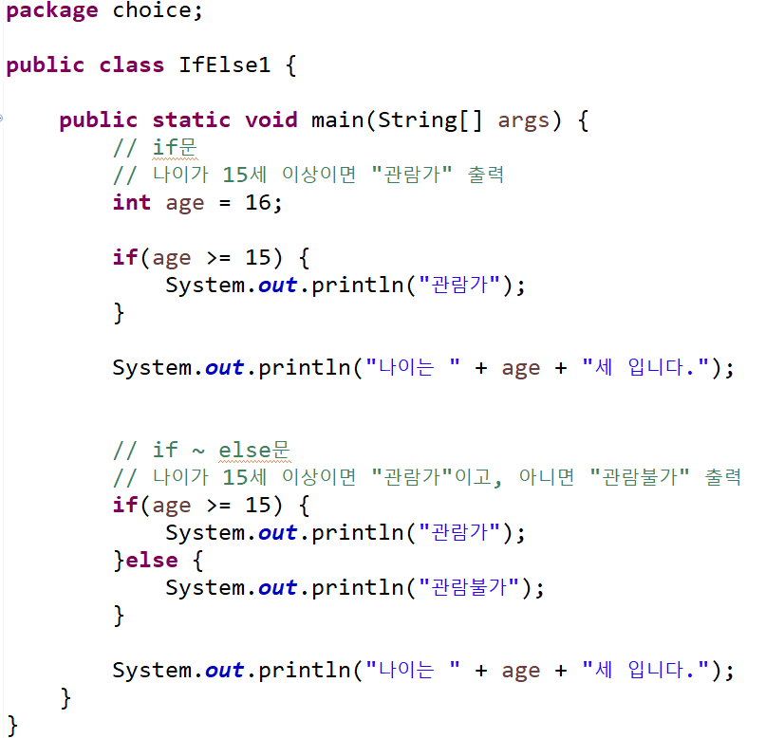
조건문(if문)
if문 예제

Slide 5
조건문(if문)
조건문과 조건 연산자
간단한 if ~ else 조건문은 조건 연산자로 구현할 수 있음
두 수 중 큰 값을 출력하는 프로그램
if(a > b) {
max = a;
}
else {
max = b;
}
max = (a > b) ? a : b;
If~else 문
조건 연산자

Slide 6
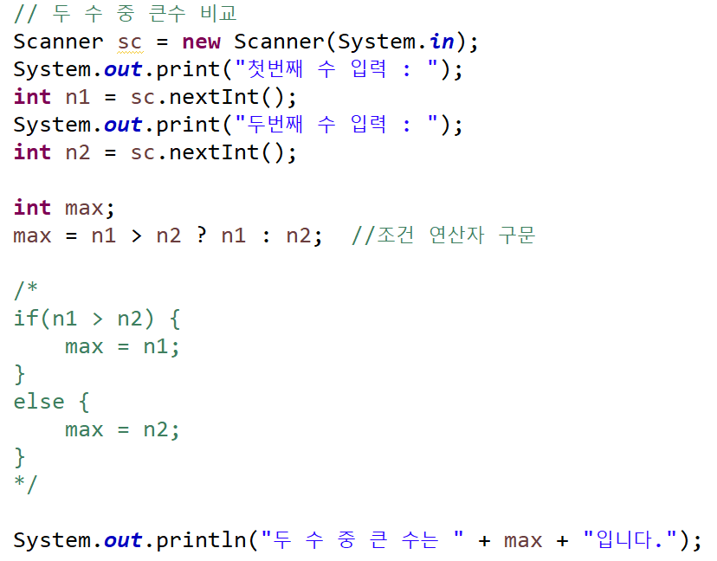
조건문(if문)
조건문과 조건 연산자

Slide 7
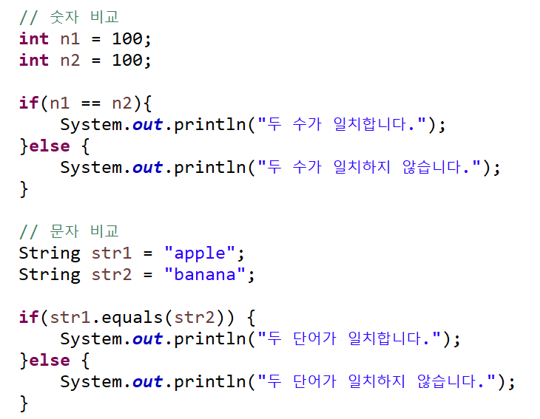
조건문(if문)
숫자와 문자 비교

Slide 8
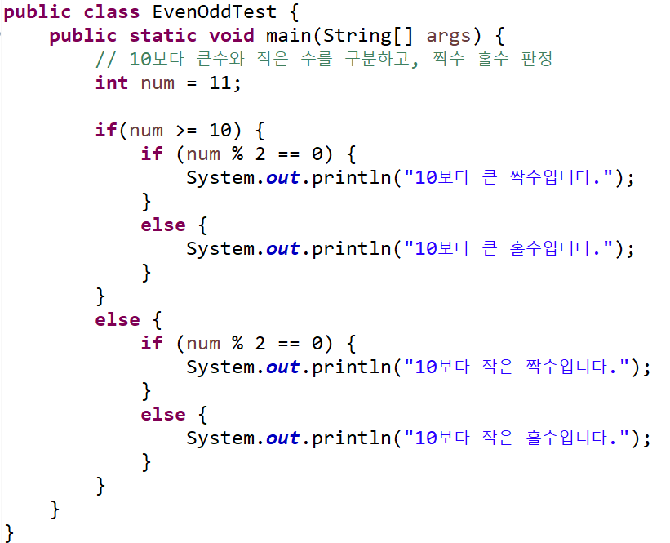
조건문(if문)
중첩 if문 : if ~ if ~ else 구문

Slide 9
조건문(if문)
if - else if – else 문
//조건 1이 참이면 수행문1 실행, 조건2가 참이면 수행문2 실행, 조건1,2가 모두 거짓이면 수행문3 실행
If(조건 1){
수행문1;
}
else if(조건 2)
수행문2
}
else{
수행문3
}

Slide 10
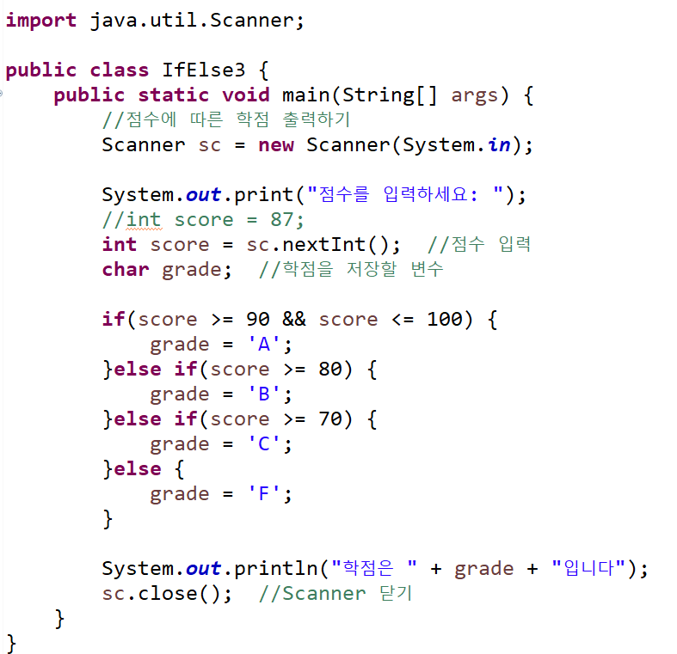
조건문(if ~ else if ~ else)
다중 if문 예제
점수 | 학점
90 ~ 100 | A
80 ~ 89 | B
70 ~ 79 | C
70 미만 | F

Slide 11
조건문(SWITCH - CASE)
swtich ~ case문
조건식의 결과가 정수 또는 문자열의 값이고 그 값에 따라 수행문
이 결정될때 사용되는 구문
switch(변수){
case 변수값:
실행문
break;
…
default:
실행문
break;
}

Slide 12
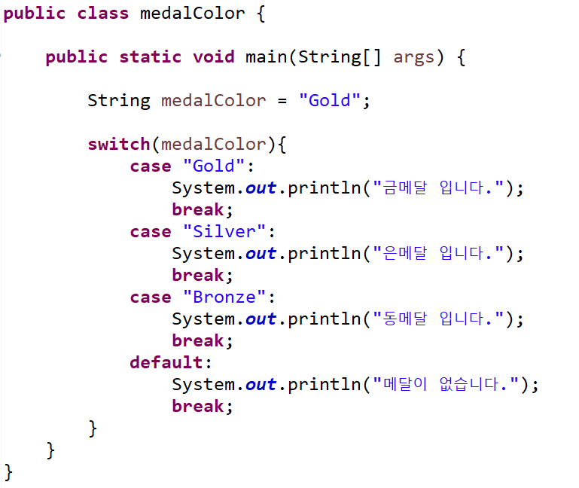
조건문(SWITCH - CASE)
swtich ~ case문에 문자열 사용하기

Slide 13
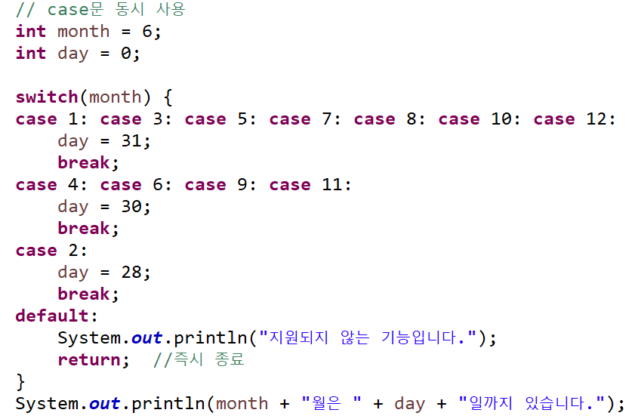
조건문(SWITCH - CASE)
case문 동시에 사용하기

Slide 14
반복문(while문)
반복문
주어진 조건이 만족할 때까지 수행문을 반복적으로 수행함
while, for 문이 있음
while 문
조건식이 참인 동안 반복 수행
while(조건식){
수행문1;
}
수행문2;
…
시작
n < 11
조건
반복구간
false
true
실행A
실행B
끝

Slide 15
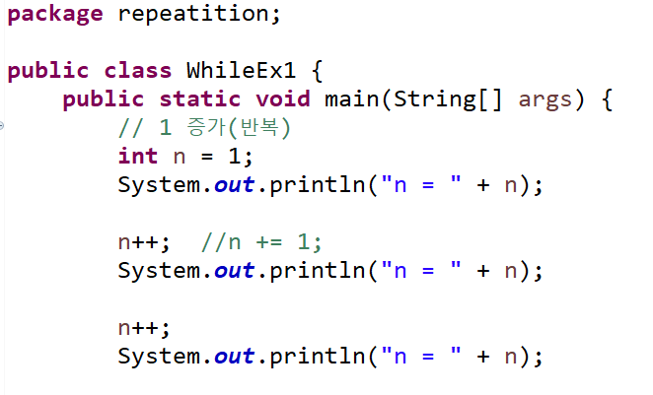
반복문(while문)
반복문 예제

Slide 16
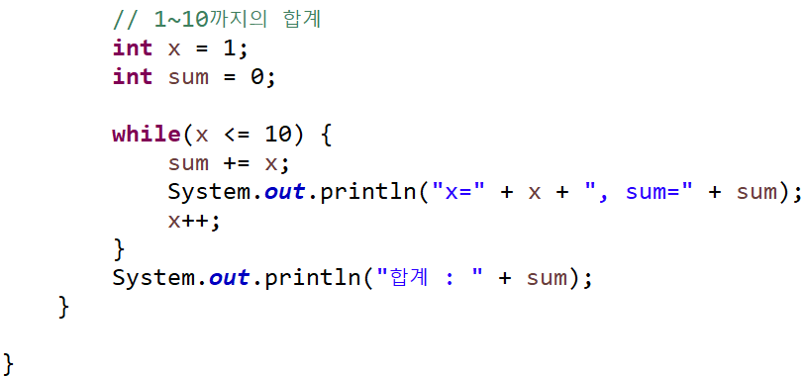
반복문(while문)
반복문 예제

Slide 17
무한반복 - break 문
무한 반복문 - break 문
반복문에서 break 문을 만나면 더 이상 반복을 수행하지 않고 반복문
빠져 나옴
while(true){
if(조건식){
break;
}
실행문
}

Slide 18
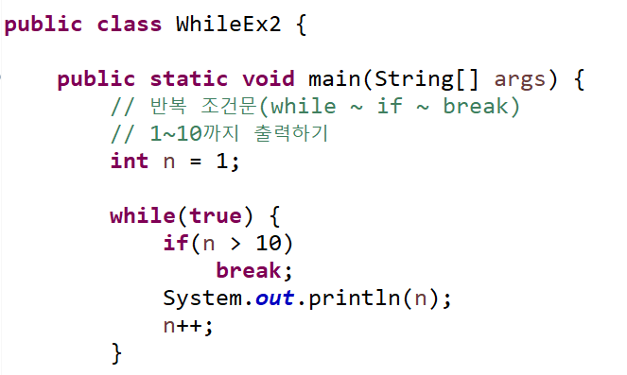
무한반복 - break 문
반복 조건문 예제

Slide 19
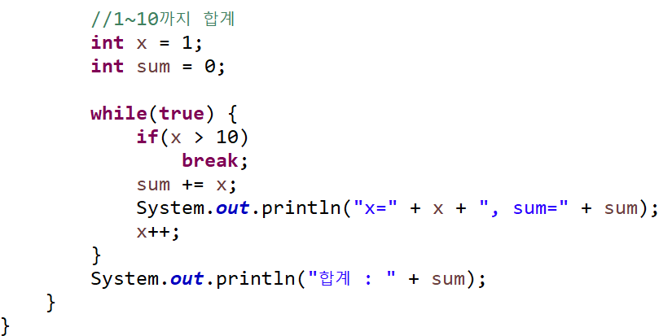
무한반복 - break 문
반복 조건문 예제

Slide 20
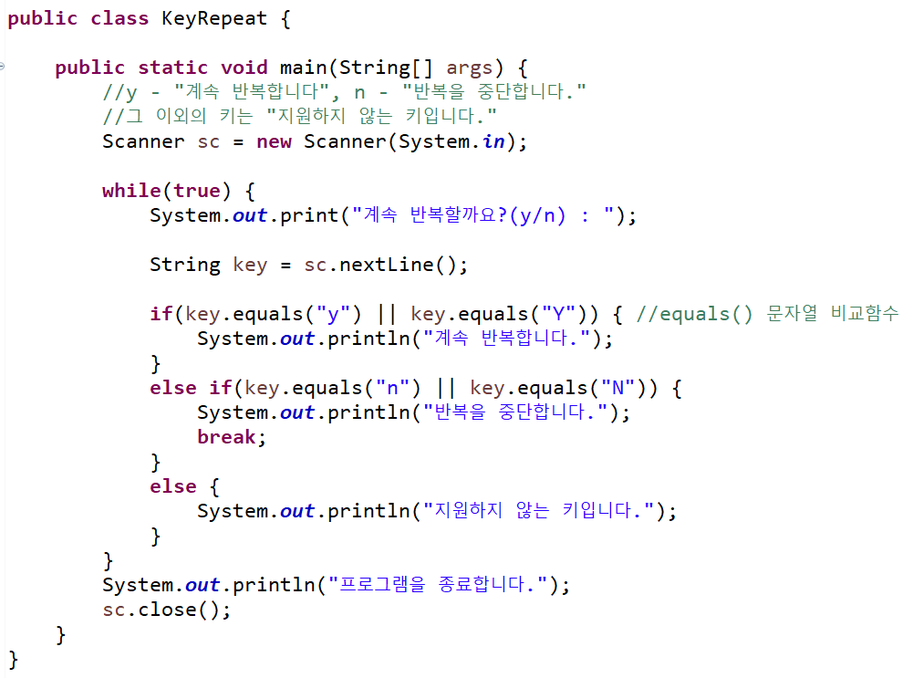
무한반복 - break 문
반복 조건문 예제

Slide 21
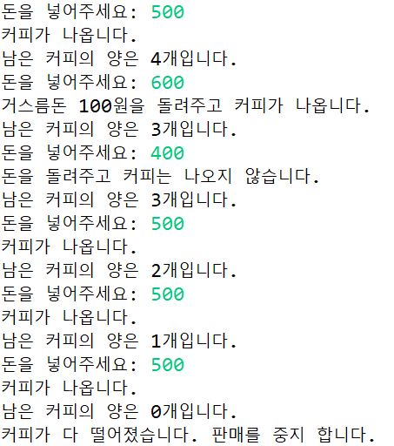
커피 자동판매기
커피 자동판매기 프로그램
- 동전 500원을 넣으면 커피가 나온다.
- 500원을 초과하면 거스름돈이 나오고 커피가 나온다.
- 500원보다 작으면 커피가 나오지 않음
- 커피는 총 5개이고 모두 소진되면 판매를 중지한다.

Slide 22
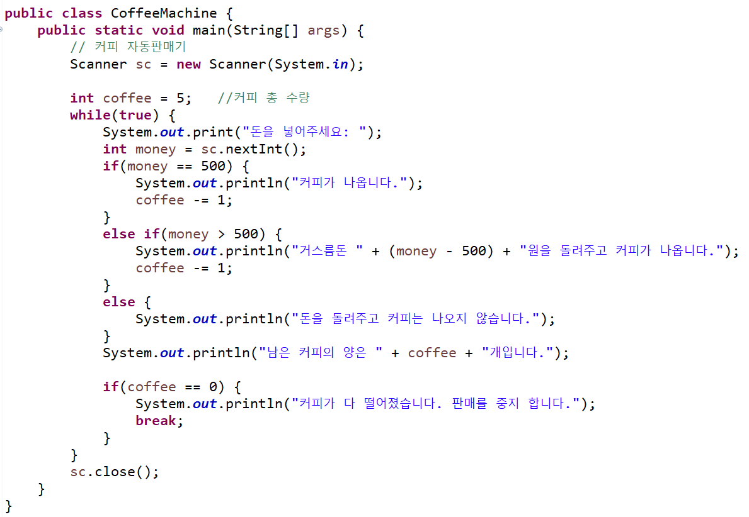
커피 자동판매기

Slide 23
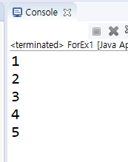
반복문(for문)
for 문
주로 조건이 횟수인 경우에 사용
초기화식, 조건식, 증감식을 한꺼번에 작성
for(초기화식; 조건식; 증감식){
수행문;
}
int n;
for(n = 1; n <= 5; n++) {
System.out.println(n);
}
①
②
④
③

Slide 24
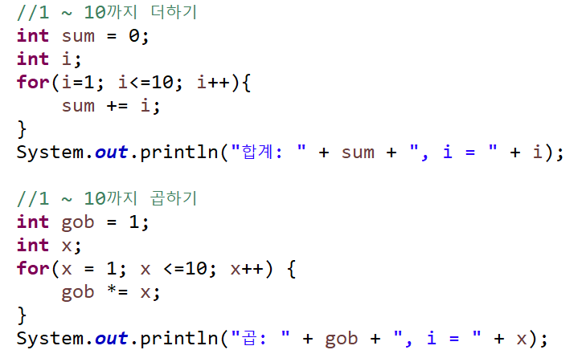
반복문(for문)
for문

Slide 25
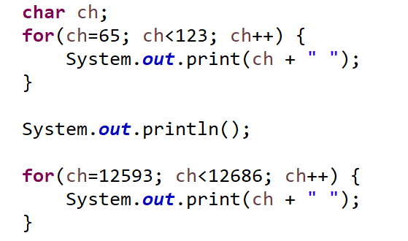
문자 세트 반복
문자 세트(유니코드)
- 알파벳과 한글 자음, 모음 출력하기

Slide 26

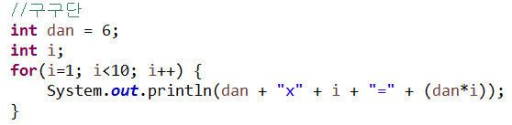
구구단
구구단 프로그램

Slide 27
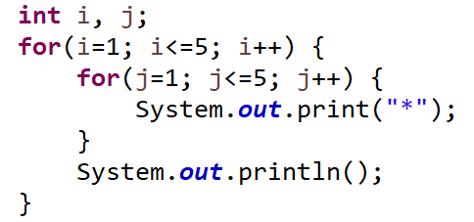
반복문(중첩 for문)
중첩된 반복문(Nested Loop)
반복문 내부에 또 반복문이 사용됨
열1
열2
열3
열4
열5
*****
*****
*****
*****
*****
행1
행2
행3
행4
행5

Slide 28
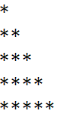
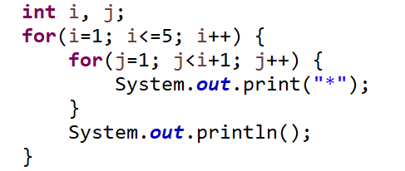

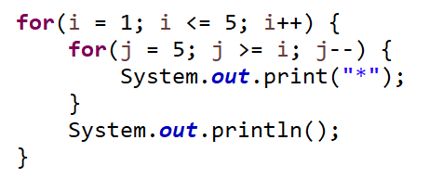
반복문(중첩 for문)
삼각형 모양의 별 찍기1
hint) 열(column)이 변하는 것에 주목한다.

Slide 29
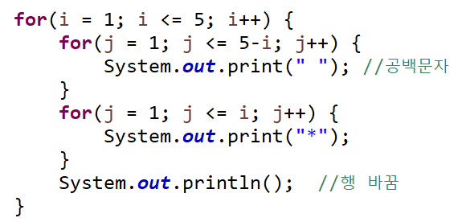
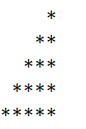
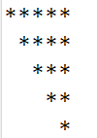
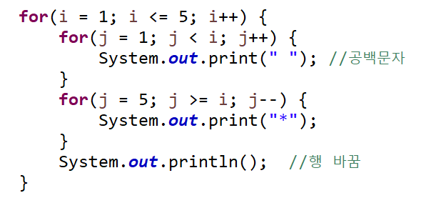
반복문(중첩 for문)
삼각형 모양의 별찍기2
hint) 공백과 별로 나눠서 생각

Slide 30
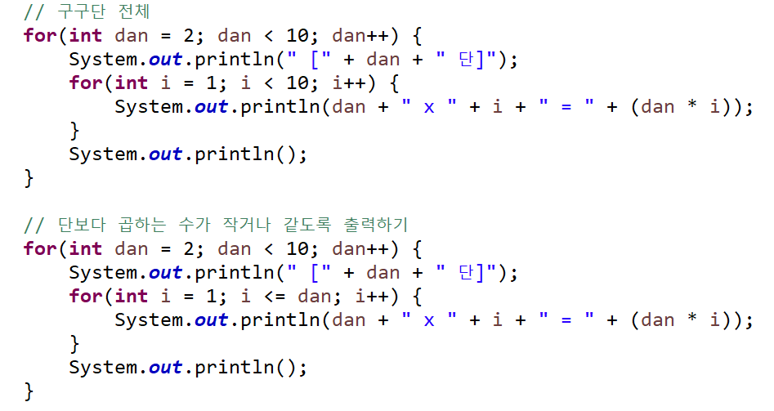
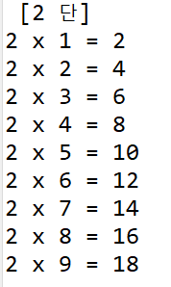
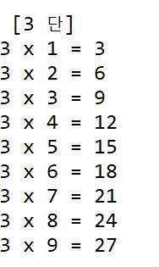
반복문(for문)
구구단 전체

Slide 31
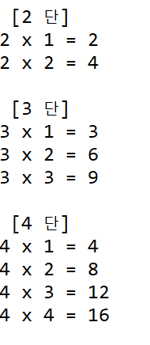
반복문(for문)
구구단 전체

Slide 32
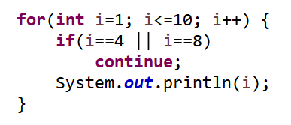
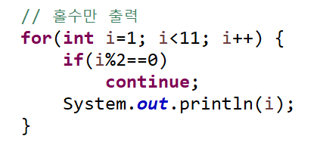

continue문
continue 문
반복문과 함께 쓰이며, 반복문 내부 continue 문을 만나면
이후 반복되는 부분을 수행하지 않고 조건식이나 증감식을 수행함
예제 – 1부터 10까지의 자연수 중 4나 8을 제외한 수를 출력하기

Slide 33
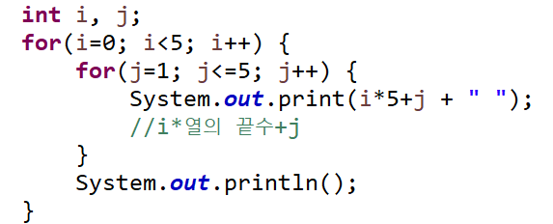
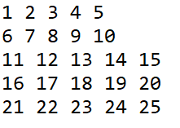
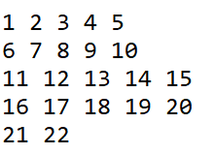
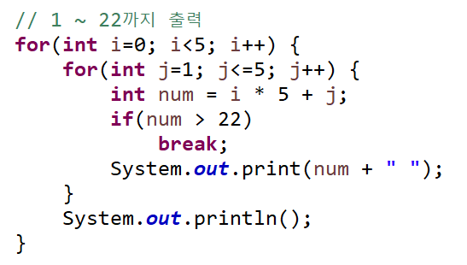
반복문(for문)
중첩된 반복문(Nested Loop)

Slide 34
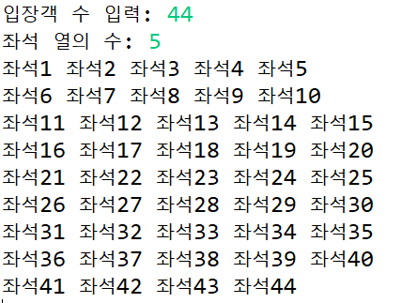
자리배치도 프로그램 만들기
--------------------------------------------------------------------------------
입장객 수에 따라 좌석을 배치하는 프로그램을 작성하세요.
(파일이름: Seats.java)
---------------------------------------------------------------------------------

Slide 35
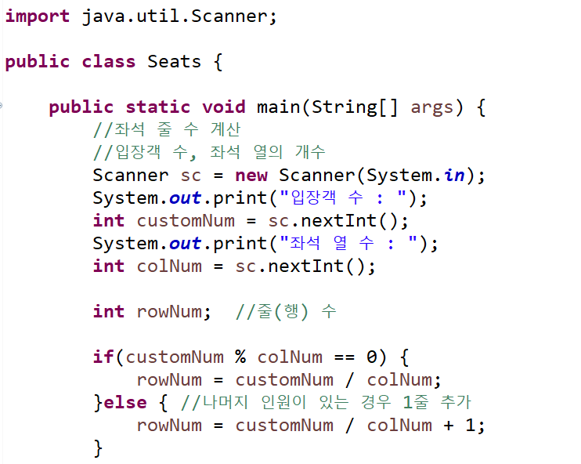
자리배치도 프로그램 만들기
자리 배치(Seat Allocation)

Slide 36
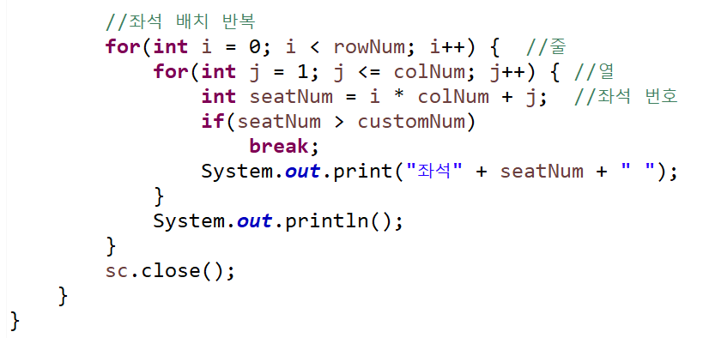
자리배치도 프로그램 만들기
자리 배치(Seat Allocation)

Slide 37

실습 문제 1 – 반복 조건문
--------------------------------------------------------------------------------
1부터 더했을때 그 합이 100이 넘는 자연수와 합계를 구하세요.
[파일이름: Sum100.java]
---------------------------------------------------------------------------------
☞ 실행 결과

